Slide 1


ΠΑΝΕΠΙΣΤΗΜΙΟ ΑΙΓΑΙΟΥ
ΤΜΗΜΑ ΩΚΕΑΝΟΓΡΑΦΙΑΣ ΚΑΙ ΘΑΛΑΣΣΙΩΝ ΒΙΟΕΠΙΣΤΗΜΩΝ
ΠΑΡΑΚΤΙΑ ΜΟΡΦΟΔΥΝΑΜΙΚΗ ΚΑΙ ΜΗΧΑΝΙΚΗ
A. Βελεγράκης, Θ. Χασιώτης, Ι. Μονιούδη

Slide 2
Δομή Μαθήματος
Κυματομηχανική
Δυναμική ιζηματολογία - Παράκτια Μορφοδυναμική
Παράκτια διάβρωση
Παράκτια και Λιμενικά Έργα
Μέθοδοι παρακολούθησης και μοντελοποίησης Παράκτιας Μορφοδυναμικής

Slide 3
Κυματομηχανική
Διαμόρφωση του κύματος στην παράκτια ζώνη
Όταν τα κύματα πλησιάζουν προς την ακτή και αρχίζουν να νοιώθουν τον πυθμένα ή να συναντούν εμπόδια αρχίζουν τα σημαντικά φαινόμενα:
Ρήχωση
Διάθλαση
Περίθλαση
Ανάκλαση
Θραύση
Αναρρίχηση

Slide 4
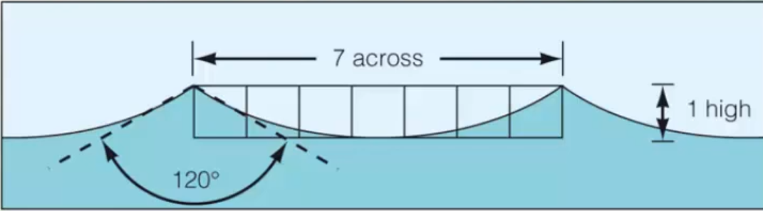
Κυματομηχανική
Διαμόρφωση του κύματος στην παράκτια ζώνη: Θραύση
Θραύση (breaking): Η κύρια εκδήλωση υδροδυναμικής αστάθειας στη διάδοση των κυματισμών.
Θραύση σε βαθιά και ρηχά νερά.
Λαμβάνει χώρα για 2 κυρίως αιτίες:
- Η αστάθεια που εμφανίζεται στο κύμα σαν σώμα ρευστού όταν ξεπεραστούν ορισμένα όρια στο σχήμα του, από γεωμετρική άποψη (H, L). Το υψηλότερο σημείο στο οποίο μπορεί να κρατηθεί σε συνοχή ένα σώμα ρευστού σε τριγωνική παραμόρφωση είναι η κορυφή ενός ισοσκελούς τριγώνου με γωνία μεγαλύτερη από 120°.
- Αν τα κορυφαία τμήματα του κύματος αποκτήσουν μεγαλύτερη ταχύτητα από την ταχύτητα διάδοσης της υπόλοιπης μάζας του κύματος. Αυτό συμβαίνει σαν ακραία κατάσταση της ασυμμετρίας που παίρνει η κυματομορφή στα ρηχά νερά.

Slide 5
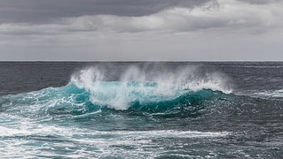
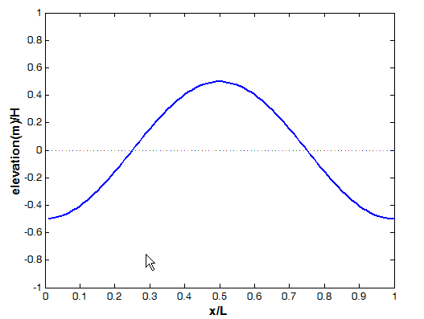
Κυματομηχανική
Διαμόρφωση του κύματος στην παράκτια ζώνη: Θραύση
Θραύση στην ανοιχτή θάλασσα (βαθιά νερά)
Η
L
Η θραύση οφείλεται στην αύξηση καμπυλότητας Η/L πέρα από το επιτρεπόμενο όριο (εμφάνιση υδροδυναμικής αστάθειας). Για να διατηρηθεί η γωνία κορυφής μεγαλύτερη από 120°.

Slide 6
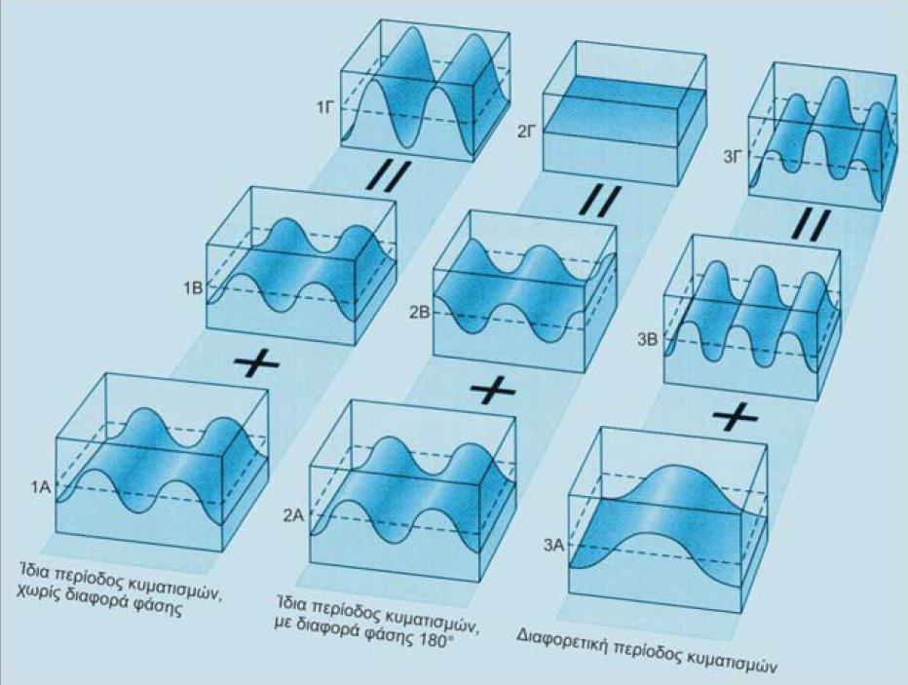
Κυματομηχανική
Διαμόρφωση του κύματος στην παράκτια ζώνη: Θραύση
Θραύση στην ανοιχτή θάλασσα (βαθιά νερά)
Η θραύση στα βαθιά συμβαίνει:
με θυελλώδης ανέμους που αυξάνουν διαρκώς το ύψος των κυμάτων ώσπου να γίνουν ασταθή.
με τη συμβολή 2 κυματισμών όπου η διαφορά φάσης είναι τέτοια ώστε να προστίθενται και το παραγόμενο κύμα να ξεπερνά το όριο της σταθερότητας.
Συμβολή με διάφορους συνδυασμούς διαφοράς φάσης

Slide 7
Κυματομηχανική
Διαμόρφωση του κύματος στην παράκτια ζώνη: Θραύση
Θραύση στην παράκτια περιοχή (ρηχά νερά)
Η θραύση των κυματισμών συναρτάται με το φαινόμενο της ρήχωσης
Μείωση του μήκους του κύματος και αύξηση του ύψους του κύματος λόγω μείωσης του βάθους της θάλασσας → αύξηση καμπυλότητας Η/L πέρα από το επιτρεπόμενο όριο (εμφάνιση υδροδυναμικής αστάθειας)
Όταν η μέγιστη οριζόντια ταχύτητα στην κορυφή του κύματος us τείνει να γίνει μεγαλύτερη από την ίδια την ταχύτητα διάδοσης c (us> c), τότε τα μόρια του νερού στο ανώτατο μέρος του κύματος αποσπώνται, καταδύονται εμπρός και ξεκινά το φαινόμενο της θραύσης. Θραύση λόγω ασυμμετρίας που παίρνει η κυματομορφή στα ρηχά νερά επειδή η κορυφή του διαδίδεται με μεγαλύτερη ταχύτητα από την κοιλία του
Και οι 2 περιπτώσεις ισχύουν ταυτόχρονα στα ρηχά νερά. Τελικά η θραύση συμβαίνει ανάλογα με το ποια συνθήκη θα ικανοποιηθεί πρώτη.

Slide 8
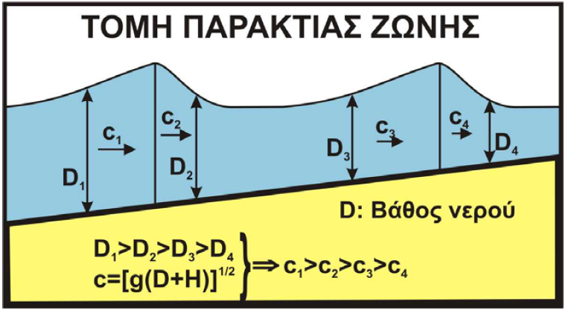
Κυματομηχανική
Διαμόρφωση του κύματος στην παράκτια ζώνη: Θραύση
Θραύση στην παράκτια περιοχή (ρηχά νερά)
Τα κύματα όταν πλησιάζουν την ακτή παίρνουν ένα ασύμμετρο σχήμα: Το εμπρόσθιο τμήμα του κύματος είναι πιο συμπτυγμένο από ότι τo οπίσθιο
Διαφορά ταχύτητας των εμπρόσθιων τμημάτων του κύματος από τα πίσω (λόγω της συνεχούς ελάττωσης του βάθους)
Το τμήμα του κύματος που βρίσκεται προς την ακτή (μέτωπο του κύματος) έχει μικρότερη ταχύτητα γιατί βρίσκεται σε μικρότερο βάθος, από το υπόλοιπο που ακολουθεί

Slide 9
Κυματομηχανική
Διαμόρφωση του κύματος στην παράκτια ζώνη: Θραύση
Θραύση στην παράκτια περιοχή (ρηχά νερά)
Η θραύση συνοδεύεται από μετατροπή μέρους της κινητικής ενέργειας του κύματος σε τύρβη, δηλαδή δημιουργούνται
βίαιες αναταραχές και στροβίλοι,
έντονα τυρβώδη ροή, ανάμιξη με αέρα,
μεγάλη απώλεια ενέργειας (και συνεπώς μείωση του ύψους Η),
Επειδή το βάθος συνεχώς ελαττώνεται, η θραύση δεν σταματά. Συνεχίζεται ως την αναρρίχησή του κυματισμού στην ακτή. Η ζώνη που πραγματοποιείται η διεργασία ονομάζεται ζώνη θραύσης/ζώνη απόσβεσης

Slide 10
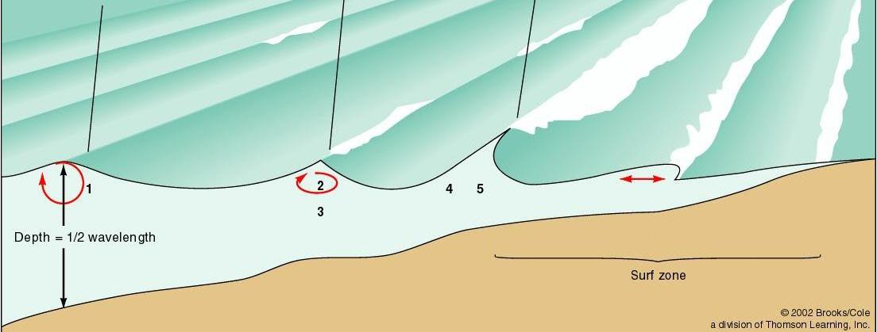
Κυματομηχανική
Διαμόρφωση του κύματος στην παράκτια ζώνη: Θραύση
Η γραμμή κατά μήκος της οποίας εμφανίζεται το φαινόμενο της θραύσης είναι η γραμμή θραύσης του συγκεκριμένου κυματισμού. Στη θέση αυτή, όπου το βάθος της θάλασσας είναι d_{b}, βάθος θραύσης, ο κυματισμός έχει ύψος H_{b} ύψος θραύσης. Η ζώνη μεταξύ της γραμμής θραύσης και της ακτογραμμής αποτελεί τη ζώνη θραύσης των κυματισμών μικρότερου ύψους, όπου επίσης μεταδίδονται και οι κυματισμοί που επανασχηματίζονται μετά την αρχική θραύση.
Εμφάνιση ρήχωσης
Αύξηση καμπυλότητας
Θραύση κυματισμού
Γραμμή θραύσης
Ζώνη απόσβεσης

Slide 11
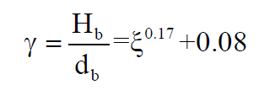
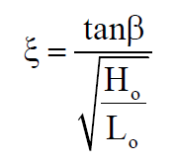
Κυματομηχανική
Διαμόρφωση του κύματος στην παράκτια ζώνη: Θραύση
Θραύση στην παράκτια περιοχή (ρηχά νερά)
Κριτήριο θραύσης θεωρείται ό λόγος του ύψους κύματος προς το βάθος. Όταν ο λόγος Η/d ξεπεράσει μία οριακή τιμή, ο κυματισμός θραύεται. Ένα από τα πολυάριθμα στη βιβλιογραφία κριτήρια θραύσης είναι (Κουτίτας, 1994):
όπου Η_{b} είναι το ύψος του κύματος στο σημείο θραύσης (που αποτελεί και τη μέγιστη δυνατή τιμή του) d_{b} το βάθος του νερού στο σημείο θραύσης και ξ η παράμετρος Irribaren:
όπου tanβ η κλίση του πυθμένα και Η_{ο} και L_{o} το ύψος και το μήκος κύματος στα βαθιά νερά.
Μια θεωρητική τυπική τιμή του γ είναι γ=0.78 (γ > 0.78)

Slide 12


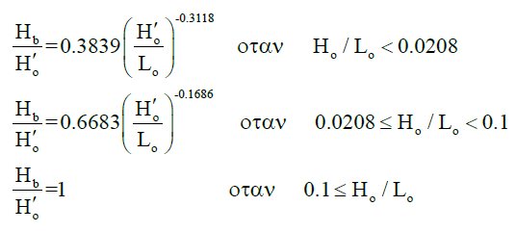
Κυματομηχανική
Διαμόρφωση του κύματος στην παράκτια ζώνη: Θραύση
Εκτίμηση του ύψους θραύσης Η_{b} και του βάθους θραύσης d_{b}
Από θεωρία μοναχικού κύματος:
Λαμβάνοντας υπόψη τη διάθλαση:
από Komar and Gaughan, 1973
από Sakai and Battjes, 1980
Λαμβάνοντας υπόψη την κλίση του πυθμένα: Χρήση διαγραμμάτων Goda

Slide 13
Κυματομηχανική
Διαμόρφωση του κύματος στην παράκτια ζώνη: Θραύση
Θραύση στην παράκτια περιοχή (ρηχά νερά)
Μέθοδος 1 (με εφαρμογή των προαναφερθέντων τύπων):
Υποθέτουμε ότι H_{o}΄= Η_{ο} (δηλ. K_{R}⁽¹⁾ = 1)
Υπολογισμός του Η_{b} από τις προηγούμενες σχέσεις και στη συνέχεια του βάθους θραύσης d_{b}⁽¹⁾ από σχέση d_{b}=Η_{b}/γ
Σε αυτό το βάθος υπολογίζουμε τον νέο συντελεστή διάθλασης K_{R}⁽²⁾ που οδηγεί σε νέο H_{o}΄ = H_{o}K_{R}⁽²⁾→ υπολογισμός του H_{b}
Επανάληψη της διαδικασίας έως ότου συμπέσουν οι τιμές 2 διαδοχικών εκτιμήσεων του συντελεστή K_{R}

Slide 14
Κυματομηχανική
Διαμόρφωση του κύματος στην παράκτια ζώνη: Θραύση
Θραύση στην παράκτια περιοχή (ρηχά νερά)
Μέθοδος 2 (Διαγράμματα Goda)
Προεκτίμηση του βάθους θραύσης d_{b}⁽¹⁾. Συνήθως από σχέση d_{b}=Η_{ο}/0.78
Υπολογισμός της διάθλασης του κύματος έως αυτό το βάθος d_{b} και εκτίμηση του H_{o}΄=Η_{ο}Κ_{r}
Από το διάγραμμα 1 με βάση την τιμή του H_{o}΄/gT² υπολογισμός του H_{b}/H΄_{o} → υπολογισμός του H_{b}
Από το διάγραμμα 2 με βάση την τιμή του H_{b}/gT² υπολογισμός του d_{b}/H_{b} → υπολογισμός d_{b}⁽²⁾
Έλεγχος της νέας τιμής d_{b}⁽²⁾ και σύγκριση με την αρχική εκτίμηση d_{b}⁽¹⁾
Επανάληψη της διαδικασίας για μία ακόμη φορά αν υπάρχει μεγάλη διαφορά μεταξύ των δύο d_{b}

Slide 15
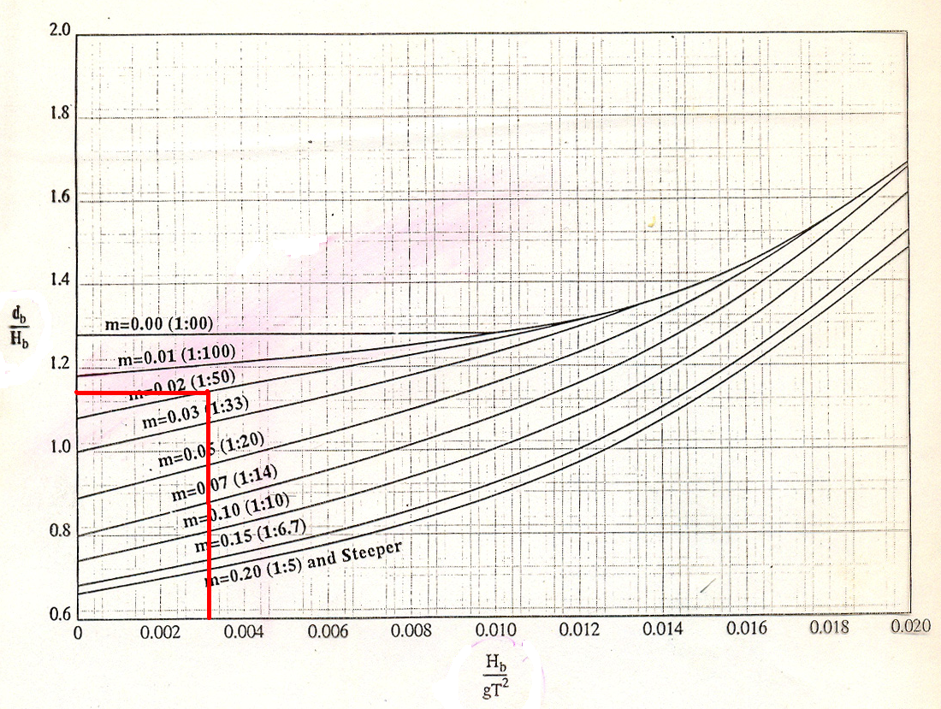
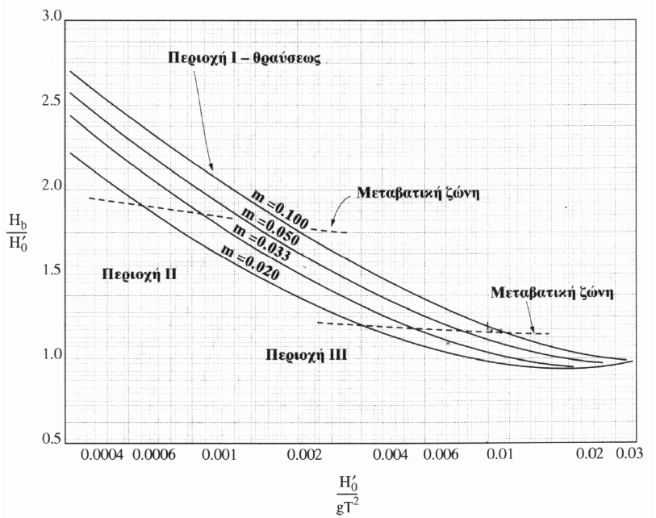
Διαγράμματα Goda
Οι ισοκαμπύλες αντιστοιχούν στην εφαπτομένη της κλίσης πυθμένα

Slide 16
Κυματομηχανική
Διαμόρφωση του κύματος στην παράκτια ζώνη: Θραύση
Θραύση στην παράκτια περιοχή (ρηχά νερά)
Η ζώνη μεταξύ της γραμμής θραύσης και της ακτογραμμής αποτελεί τη ζώνη θραύσης των κυματισμών μικρότερου ύψους. Στη ζώνη αυτή γίνεται η αναδιοργάνωση των κυματισμών μετά την αρχική θραύση.
Το ύψος κύματος στη ζώνη αυτή (μετά τη θραύση) εξαρτάται από το τοπικό βάθος νερού και την παράμετρο θραύσης ξ.
Όπου:

Slide 17
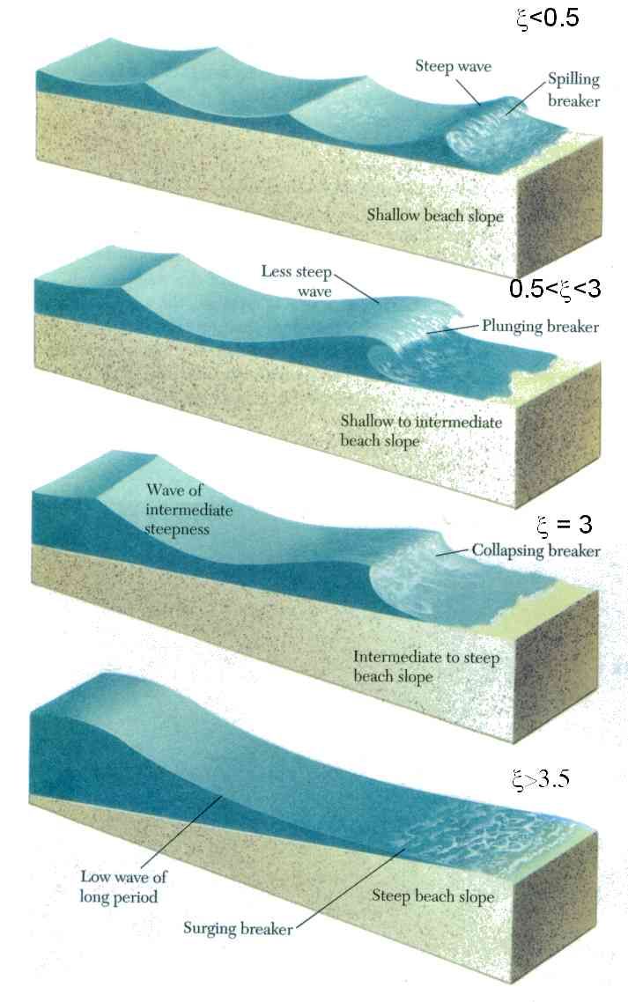
Κυματομηχανική
Διαμόρφωση του κύματος στην παράκτια ζώνη: Θραύση
Τύποι Θραύσης:
Παράμετρος θραύσης, αριθμός Iribarren
Όπου:
tanβ, κλίση πυθμένα, Ηο/Lo, καμπυλότητα (στα βαθιά νερά)
Υπερχείλιση (spilling) ξ < 0.5
Κατάδυση (plunging) 0.5 < ξ < 3
Κατάρρευση (collapsing) ξ = 3
Εφόρμηση (surging) ξ > 3

Slide 18
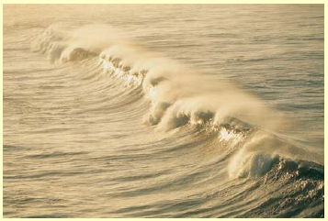
Κυματομηχανική
Διαμόρφωση του κύματος στην παράκτια ζώνη: Θραύση
Θραύση στην παράκτια περιοχή (ρηχά νερά)
Τα κύματα διασκόρπισης/υπερχείλισης (spilling breakers) που διασπείρονται με πολύ αφρό που δημιουργείται λόγω της αναταραχής όταν η κορυφή ξεπερνά σε ταχύτητα το κύριο σώμα τους καλύπτοντας προοδευτικά το μέτωπο του κύματος.
Συνήθως τέτοιου είδους κυματισμό συναντάμε σε ακτές με μικρές κλίσεις (<3⁰) κατά τη διάρκεια μιας καταιγίδας όπου τα κύματα είναι απότομα (μικρού μήκους και μεγάλου ύψους).

Slide 19
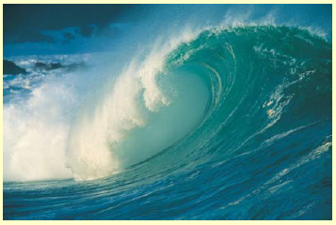
Κυματομηχανική
Διαμόρφωση του κύματος στην παράκτια ζώνη: Θραύση
Θραύση στην παράκτια περιοχή (ρηχά νερά)
Τα κύματα κατάδυσης (plunging breakers) που είναι τα πλέον θεαματικά καθώς η κορυφή ξεπερνώντας κατά πολύ την ομαδική ταχύτητα του υπόλοιπου κύματος, λίγο πριν σπάσει, παρουσιάζει μια τοξοειδή δομή με κοίλο μέτωπο και κυρτή την πίσω πλευρά. Τη στιγμή του σπασίματος η κορυφή του πέφτει (καταδύεται) με μεγάλη δύναμη καταναλώνοντας έτσι τη περισσότερη ενέργεια του κύματος.
Τέτοια κύματα οφείλονται σε μακρινές καταιγίδες και σχετίζονται με ακτές μικρής σχετικά κλίσης (3°-7°).

Slide 20
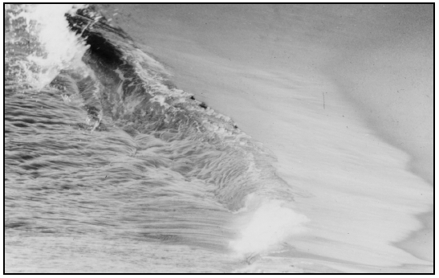
Κυματομηχανική
Διαμόρφωση του κύματος στην παράκτια ζώνη: Θραύση
Θραύση στην παράκτια περιοχή (ρηχά νερά)
Τα κύματα κατάρρευσης (collapsing breakers) που είναι παρόμοια με τα κύματα κατάδυσης, με τη διαφορά ότι η κορυφή τους στη ζώνη θραύσης δεν ξεπερνά το κύριο σώμα του κύματος, που οδηγεί σε μια καθολική κατάρρευση (με αφρό) του μετώπου. Τέτοια κύματα δημιουργούνται από μέτριους ανέμους και τα συναντάμε σε ακτές με σχετικά απότομες κλίσεις (7^{ο}-15^{ο}).

Slide 21
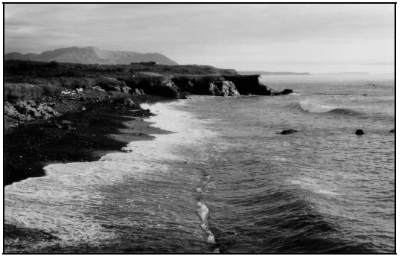
Κυματομηχανική
Διαμόρφωση του κύματος στην παράκτια ζώνη: Θραύση
Θραύση στην παράκτια περιοχή (ρηχά νερά)
Τα κύματα εφόρμησης (surging breakers) που είναι ομαλά κύματα (μικρής κλίσης), μακρινής προέλευσης και που ουσιαστικά διογκώνονται χωρίς ουσιαστικά να σπάνε (σχηματίζουν λίγο αφρό) καθώς η κορυφή τους δεν προλαβαίνει να υπερβεί την βάση λόγω της μεγάλης κλίσης του πυθμένα (>15⁰).

Slide 22
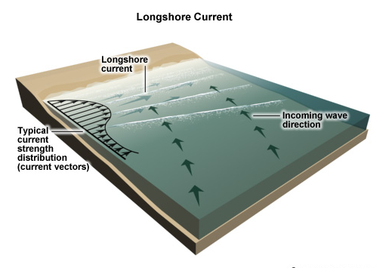
Κυματομηχανική
Διαμόρφωση του κύματος στην παράκτια ζώνη: Θραύση
Δημιουργούνται παράκτια ρεύματα παράλληλα στην ακτή (longshore current) μετά τη θραύση από λοξά θραυόμενους κυματισμούς.
Η εγκάρσια προς την ακτή ορμή του κυματισμού απορροφάται από την θραύση ενώ η περίσσεια ορμής παράλληλα προς την ακτή διαμορφώνει το παράκτιο ρεύμα
Ρεύμα παράλληλο στην ακτή (longshore current)

Slide 23
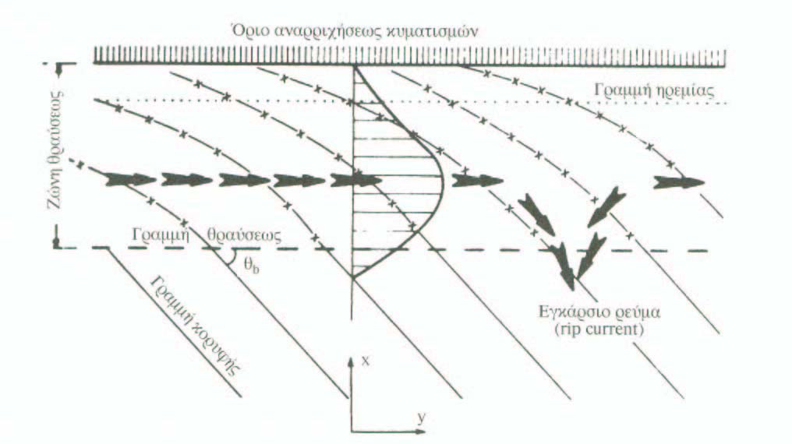
Κυματομηχανική
Διαμόρφωση του κύματος στην παράκτια ζώνη: Θραύση
Ρεύμα παράλληλο στην ακτή (longshore current)
Μέση τιμή ταχύτητας ρεύματος:

Slide 24
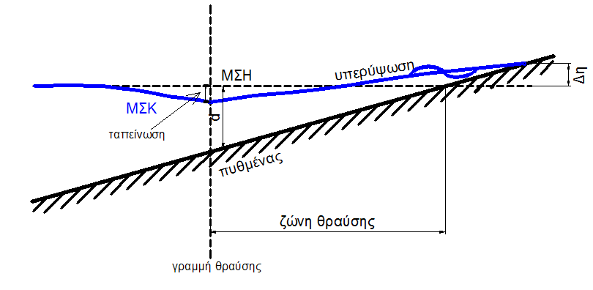
Κυματομηχανική
Διαμόρφωση του κύματος στην παράκτια ζώνη: Θραύση
Διαμόρφωση Μέσης Στάθμης Κύματος (ΜΣΚ) πριν και μετά τη θραύση:
Η μέση στάθμη της θάλασσας αλλάζει πριν, στο και μετά το σημείο θραύσης (wave set up/set down)
Η μέση στάθμη της επιφάνειας της θάλασσας (ΜΣΚ, μέση στάθμη κυματισμών) δεν ταυτίζεται πλέον με την στάθμη ηρεμίας (ΣΗ).
Η ταπείνωση της ΜΣΚ (wave setdown) από τη ΣΗ, ως τη γραμμή θραύσης είναι:
wave setdown
η

Slide 25
Κυματομηχανική
Διαμόρφωση του κύματος στην παράκτια ζώνη: Θραύση
Υπερύψωση της ΜΣΚ (wave setup) από τη ΣΗ (αν αγνοήσουμε το wave set down) στην ακτογραμμή:
wave setup

Slide 26
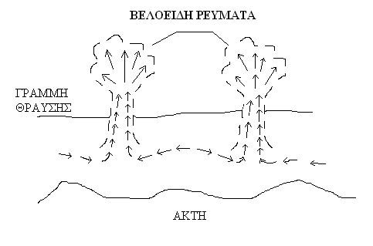
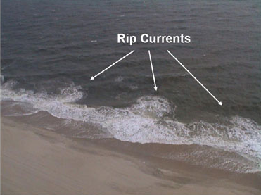
Κυματομηχανική
Διαμόρφωση του κύματος στην παράκτια ζώνη: Θραύση
Ο παράκτιος πυθμένας παρουσιάζει 3D ανομοιογένεια (μεταβολές ανάγλυφου).
Η ανομοιογένεια δημιουργεί διαφορετική κυματική ανύψωση (set up) κατά μήκος της ακτής και δημιουργία παράκτιας κυκλοφορίας (ρευμάτων), όπως π.χ. ‘βελοειδών’ ρευμάτων διαφυγής (rip currents) στη surf zone, με κατεύθυνση προς την θάλασσα
Ρεύμα εγκάρσιο στην ακτή (rip current)

Slide 27
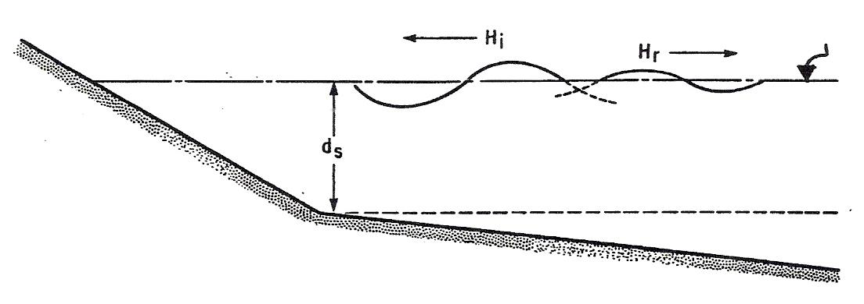
Κυματομηχανική
Διαμόρφωση του κύματος στην παράκτια ζώνη: Ανάκλαση
Όταν οι κυματισμοί συναντούν κάποιο εμπόδιο στη διάδοση τους, (κεκλιμένη ή κατακόρυφη φυσική ακτή, κυματοθραύστες κλπ), και αν η ενέργεια τους δεν απορροφηθεί μέσω θραύσης ή άλλων μηχανισμών τότε μέρος της ανακλάται
Κατά το φαινόμενο της ανάκλασης, ο ανακλώμενος κυματισμός μεταδίδεται προς την αντίθετη κατεύθυνση

Slide 28

Κυματομηχανική
Διαμόρφωση του κύματος στην παράκτια ζώνη: Ανάκλαση
Το ποσόν της κυματικής ενέργειας που ανακλάται εξαρτάται από την κλίση, την τραχύτητα και την περατότητα της κεκλιμένης επιφάνειας, όπως επίσης και από την καμπυλότητα (Η/L) και την γωνία πρόσπτωσης (θ) του κυματισμού
Η μερική ανάκλαση δίνεται από τον συντελεστή ανάκλασης (K_{N})
0 < K_{N} < 1 → μερική ανάκλαση
K_{N} = 0 → πλήρης απορρόφηση
K_{N} = 1 → πλήρης ανάκλαση

Slide 29
Κυματομηχανική
Διαμόρφωση του κύματος στην παράκτια ζώνη: Ανάκλαση
Η διαμόρφωση των ακτών με την μορφή κεκλιμένων πρανών ή κατακόρυφων μετώπων έχει ως αποτέλεσμα την ανάκλαση ενός ποσοστού της προσπίπτουσας κυματικής ενέργειας
Συσχέτιση ποσοστού ανάκλασης και παραμέτρου θραύσης
ξ | 0.1 | 0.5 | 1.0 | 2.0 | 3.0 | 4.0
Ποσοστό ανάκλασης | 10⁻³ | 10⁻² | 0.1 | 0.4 | 0.8 | 1.0
Στην περίπτωση της πλήρους ανάκλασης (ποσοστό ανάκλασης = 1), η ελεύθερη επιφάνεια διαμορφώνεται σε στάσιμο κύμα που περιγράφεται από την επαλληλία δύο κυματισμών αντίθετης φοράς.

Slide 30
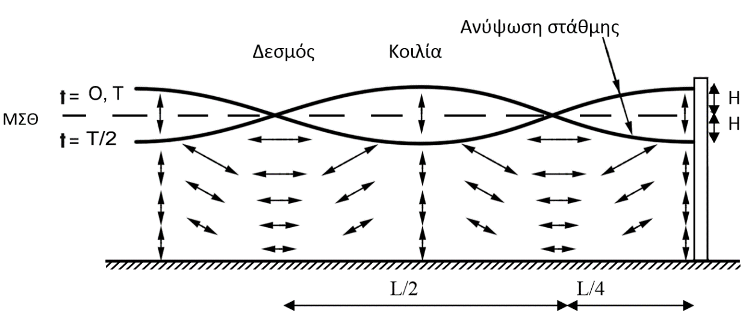
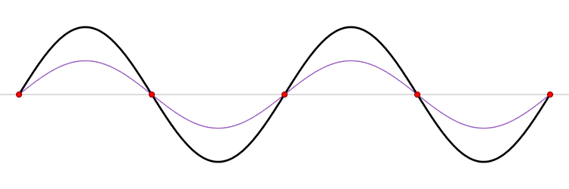
Κυματομηχανική
Διαμόρφωση του κύματος στην παράκτια ζώνη: Ανάκλαση
Πλήρης ανάκλαση → δημιουργία στάσιμου κύματος
Παρατηρούμε ότι στους δεσμούς (κόμβους) το ύψος του κυματισμού και η κατακόρυφη ταχύτητα μηδενίζονται, ενώ η οριζόντια ταχύτητα λαμβάνει τη μέγιστή της τιμή. Αντίθετα, στο κατακόρυφο μέτωπο και στις κοιλιές (αντικόμβους), το ύψος του κύματος διπλασιάζεται (2Η) και η οριζόντια ταχύτητα μηδενίζεται.

Slide 31
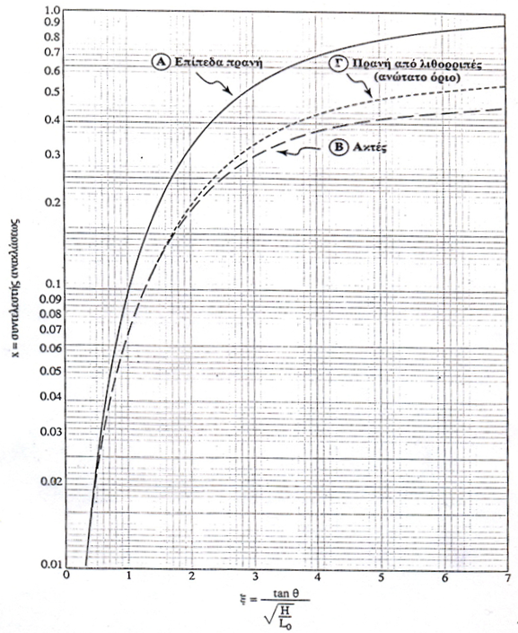
Κυματομηχανική
Διαμόρφωση του κύματος στην παράκτια ζώνη: Ανάκλαση
H_{r}: το ανακλώμενο κύμα
Η_{i}: το προσπίπτων κύμα

Slide 32
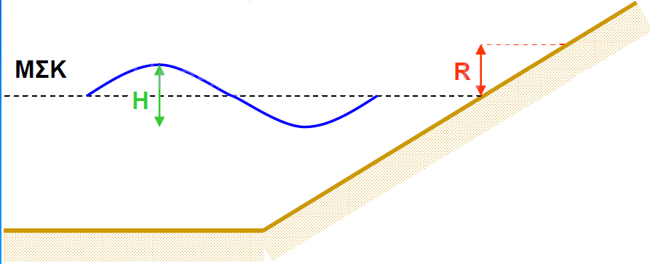
Κυματομηχανική
Διαμόρφωση του κύματος στην παράκτια ζώνη: Αναρρίχηση
Οι ακτές αποτελούν φυσικά μέτωπα όπου αν η ενέργεια των κυματισμών δεν απορροφηθεί τότε εμφανίζεται αναρρίχηση των κυματισμών. Η κίνηση που δημιουργείται κάτω από την επίδραση της βαρύτητας και της τριβής στον πυθμένα είναι επιβραδυνόμενη. Η φάση ανόδου ολοκληρώνεται όταν η κινητική ενέργεια της υδάτινης μάζας μετατραπεί σε δυναμική ενέργεια με αποτέλεσμα να μηδενίζονται οι ταχύτητες ανόδου του νερού. Το μέγιστο ύψος R πάνω από τη στάθμη ηρεμίας της θάλασσας που αναρριχάται ένας κυματισμός ονομάζεται ύψος αναρρίχησης

Slide 33
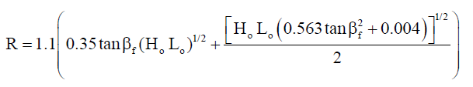
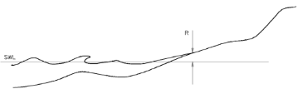
Κυματομηχανική
Διαμόρφωση του κύματος στην παράκτια ζώνη: Αναρρίχηση
Ύψος αναρρίχησης R
Hunt (1959)
Stockdon et al. (2006)
και H_{ο}, L_{o} είναι το ύψος και το μήκος κύματος στην ανοικτή θάλασσα.

Slide 34
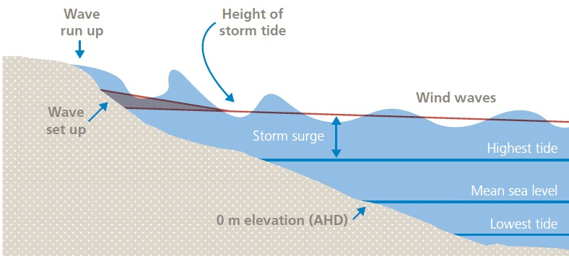
Κυματομηχανική
Η Κυματική ανύψωση και η κυματική αναρρίχηση (wave run up) είναι επίσης σημαντικές συνιστώσες της παράκτιας ‘πλημμύρας’

Slide 35
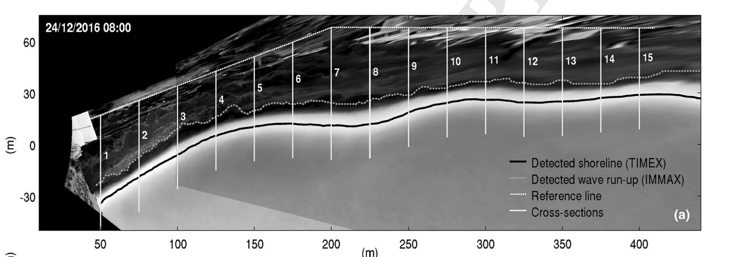
Κυματομηχανική

Slide 36
Άσκηση (1)
ΒΡΕΙΤΕ: Το ύψος θραύσης και το βάθος θραύσης των κυμάτων σε παραλία που έχει κλίση πυθμένα 1/50, όταν το ύψος των κυμάτων στα βαθιά νερά είναι H_{o}= 2 m και η περίοδός τους Τ = 10 sec
Παρατήρηση: ο κυματισμός διαδίδεται κάθετα στις ισοβαθείς
Ο συντελεστής διάθλασης K_{r,} σε όλο το πεδίο, είναι ίσος με 1 (κάθετα στις ισοβαθείς). Άρα H_{o}΄=Η_{ο}Κ_{r} = 1.00 x 2.0 = 2.00 m
ΠΑΡΑΤΗΡΗΣΗ Δεν χρειάζεται να κάνουμε προεκτίμηση του βάθους θραύσης εφόσον δεν υπάρχει διάθλαση

Slide 37
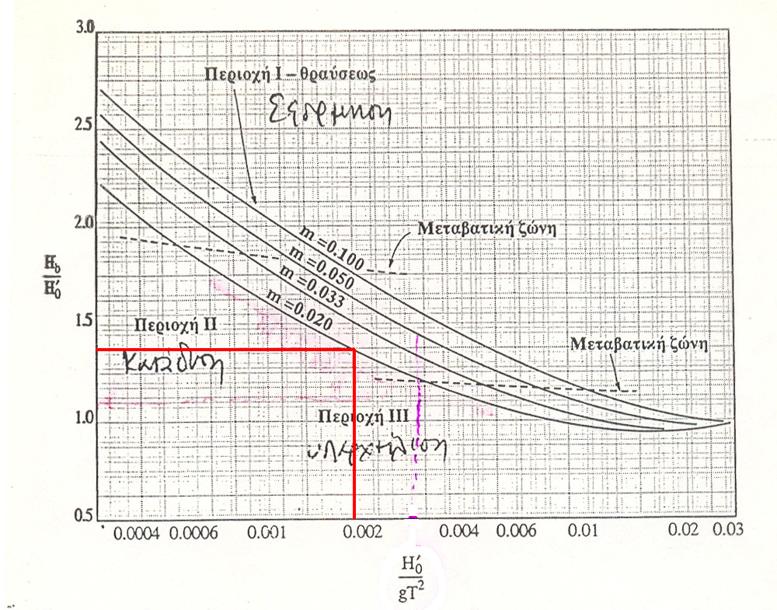
Χρήση διαγράμματος 1

Slide 38
Χρήση διαγράμματος 2
Μπορούμε να υπολογίσουμε την παράμετρο θραύσης ξ
Θραύση μορφής υπερχείλισης

